Slide 1

P2 Analysez des données de systèmes éducatifs
Formation Data Scientist OpenClassrooms

Slide 2

Contexte

Slide 3
Problématique
Les données sur l’éducation de la banque mondiale permettent elles d’informer le projet d’expansion à l’international ?

Slide 4




Objectifs
Décrire les informations contenues dans le jeu de données.
Sélectionner les informations qui semblent pertinentes pour répondre à la problématique.
Déterminer des ordres de grandeurs des indicateurs statistiques classiques pour les différentes zones géographiques et pays du monde.
Valider la qualité de ce jeu de données.

Slide 5
Description du jeu de données
Sources : https://datacatalog.worldbank.org/dataset/education-statistics
La base de données (EdStats) est composées de 5 tables :
EdStatsCountry.csv
EdStatsSeries.csv
EdStatsCountry-Series.csv
EdStatsFootNote.csv
EdStatsData.csv

Slide 6
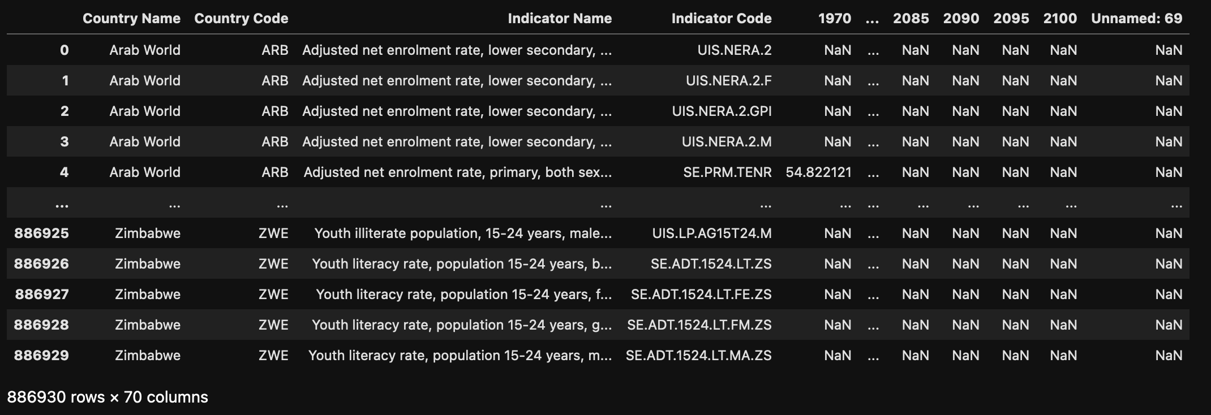
Description du jeu de données
EdStatsData.csv
886 930 lignes / 70 colonnes ~ 62 millions de données

Slide 7
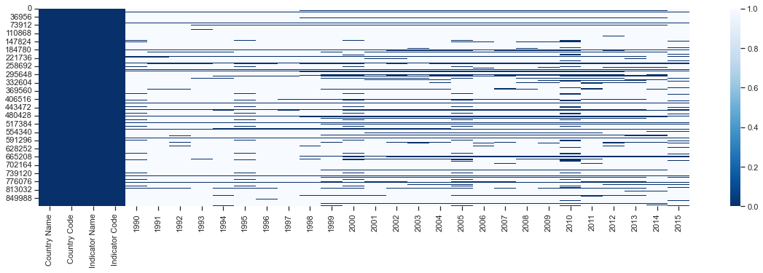
Analyse des valeurs manquantes
86 % de valeurs manquantes
Notes:
8 millions d’info

Slide 8
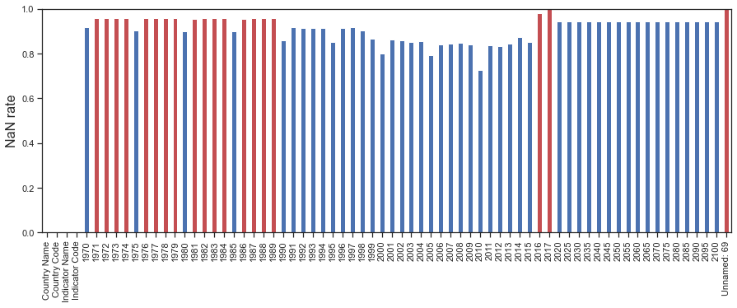
Valeurs manquantes par colonne
Le pourcentage de valeur manquante médian par colonne est 94 %. (colonne avec un taux supérieur en rouge sur le graphe)

Slide 9
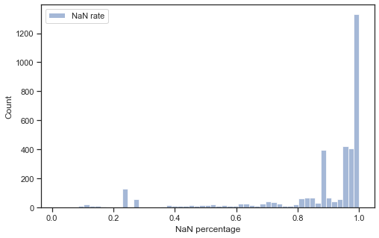
Valeurs manquantes par indicateur
Le pourcentage de valeur manquante médian par indicateur est 95 %.
Suppression des indicateurs avec un taux de remplissage < 50 % puis sélection manuelle

Slide 10
Sélection d’indicateurs pertinents
Indicator Code | Indicator Name | NaN % | Importance
NY.GDP.PCAP.CD | GDP per capita (current US$) | 9% | +
SP.SEC.TOTL.IN | Population of the official age for secondary education, both sexes (number) | 11% | +
SP.PRM.TOTL.IN | Population of the official age for primary education, both sexes (number) | 11% | +
SP.TER.TOTL.IN | Population of the official age for tertiary education, both sexes (number) | 13% | +
IT.NET.USER.P2 | Internet users (per 100 people) | 19% | +
SE.SEC.ENRR | Gross enrolment ratio, secondary, both sexes (%) | 35% | (+)
SE.TER.ENRR | Gross enrolment ratio, tertiary, both sexes (%) | 41% | (+)
Economique (valeur du marché)
Démographique (taille du marché)
Infrastructure (faisabilité)
Efficacité système éducatif

Slide 11
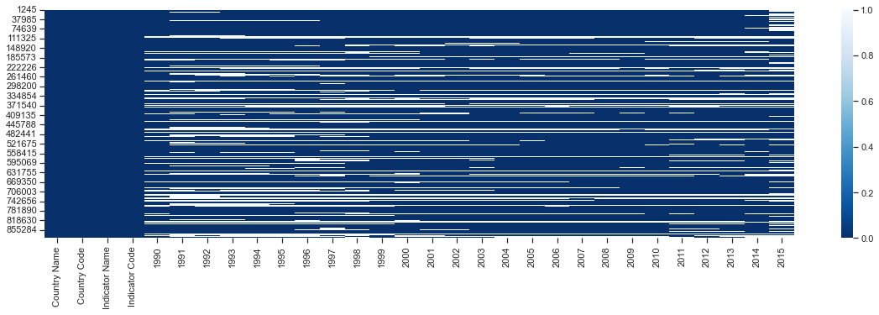
Valeurs manquantes du nouveau jeu de données
1694 lignes et 30 colonnes ~ 50 milles données
Plus que 17 % de NaN

Slide 12
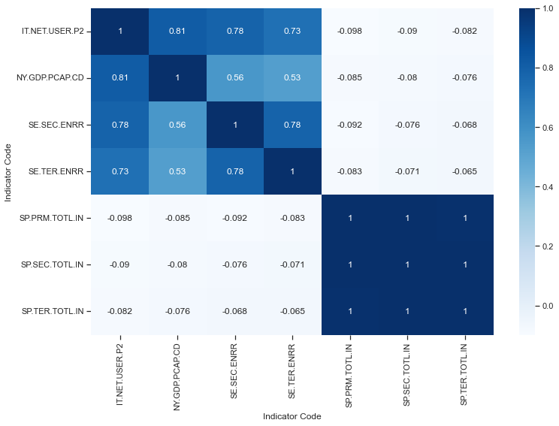
Analyse des indicateurs sélectionnés
Indicator Code | Indicator Name
NY.GDP.PCAP.CD | GDP per capita (current US$)
SP.SEC.TOTL.IN | Population of the official age for secondary education, both sexes (number)
SP.PRM.TOTL.IN | Population of the official age for primary education, both sexes (number)
SP.TER.TOTL.IN | Population of the official age for tertiary education, both sexes (number)
IT.NET.USER.P2 | Internet users (per 100 people)
SE.SEC.ENRR | Gross enrolment ratio, secondary, both sexes (%)
SE.TER.ENRR | Gross enrolment ratio, tertiary, both sexes (%)
Création de nouveaux indicateurs en groupant

Slide 13
Création de nouveau indicateur
Indicator Code | Indicator Name
NY.GDP.PCAP.CD | GDP per capita (current US$)
SP.SEC.TOTL.IN | Population of the official age for secondary education, both sexes (number)
SP.PRM.TOTL.IN | Population of the official age for primary education, both sexes (number)
SP.TER.TOTL.IN | Population of the official age for tertiary education, both sexes (number)
IT.NET.USER.P2 | Internet users (per 100 people)
SE.SEC.ENRR | Gross enrolment ratio, secondary, both sexes (%)
SE.TER.ENRR | Gross enrolment ratio, tertiary, both sexes (%)
Somme des indicateurs démographiques
Indicator Code | Indicator Name
NY.GDP.PCAP.CD | GDP per capita (current US$)
SP.PRM+SEC+TER.TOTL.IN | Population of the official age for primary, secondary and tertiary education, both sexes (number)
IT.NET.USER.P2 | Internet users (per 100 people)
SE.SEC+TER.ENRR | Gross enrolment mean ratio, tertiary and secondary, both sexes (%)
Moyenne des deux indicateurs du taux de scolarisation

Slide 14
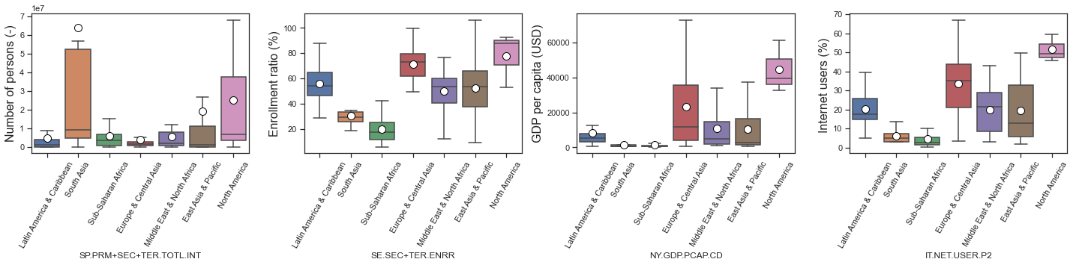
Analyse des nouveaux indicateurs
Indicator Code | Indicator Name
NY.GDP.PCAP.CD | GDP per capita (current US$)
SP.PRM+SEC+TER.TOTL.IN | Population of the official age for primary, secondary and tertiary education, both sexes (number)
IT.NET.USER.P2 | Internet users (per 100 people)
SE.SEC+TER.ENRR | Gross enrolment mean ratio, tertiary and secondary, both sexes (%)

Slide 15
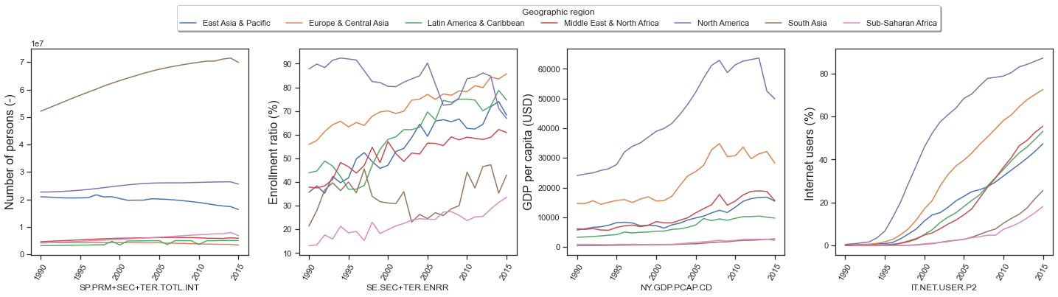
Analyse des nouveaux indicateurs
Indicator Code | Indicator Name
NY.GDP.PCAP.CD | GDP per capita (current US$)
SP.PRM+SEC+TER.TOTL.IN | Population of the official age for primary, secondary and tertiary education, both sexes (number)
IT.NET.USER.P2 | Internet users (per 100 people)
SE.SEC+TER.ENRR | Gross enrolment mean ratio, tertiary and secondary, both sexes (%)

Slide 16
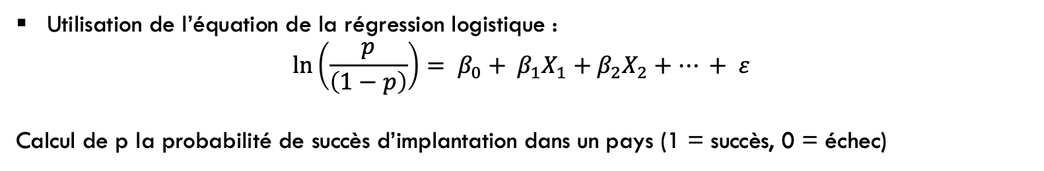
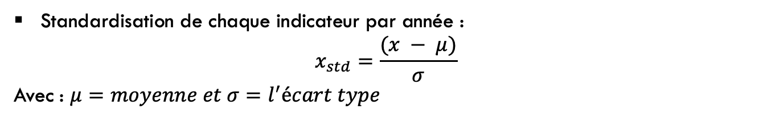
Création d’un score de sélection des pays
Standardisation de chaque indicateur par année :
$$x_{std}=\frac{(x − μ)}{σ}$$
Avec : $μ=moyenne et σ=l^{′}écart type$
Utilisation de l’équation de la régression logistique :
$$\ln\left(\frac{p}{\left(1−p\right)}\right)= β_{0}+ β_{1}X_{1}+β_{2}X_{2}+… + ε$$
Calcul de p la probabilité de succès d’implantation dans un pays (1 = succès, 0 = échec)

Slide 17
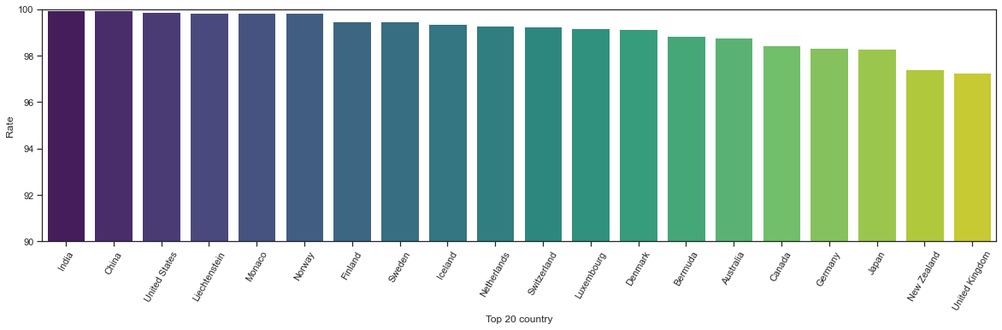
Création d’un score de sélection des pays

Slide 18


Conclusion
Les données sur l’éducation de la banque mondiale permettent elles d’informer le projet d’expansion à l’international ?
Grande quantité de donnée disponible
Indicateurs pertinents
Information sur des pays très différents
Beaucoup de valeurs manquantes
Pas d’information directement lié à la formation en ligne
Nécessite d’interpréter les données

Slide 19
Merci de votre attention.

Slide 20
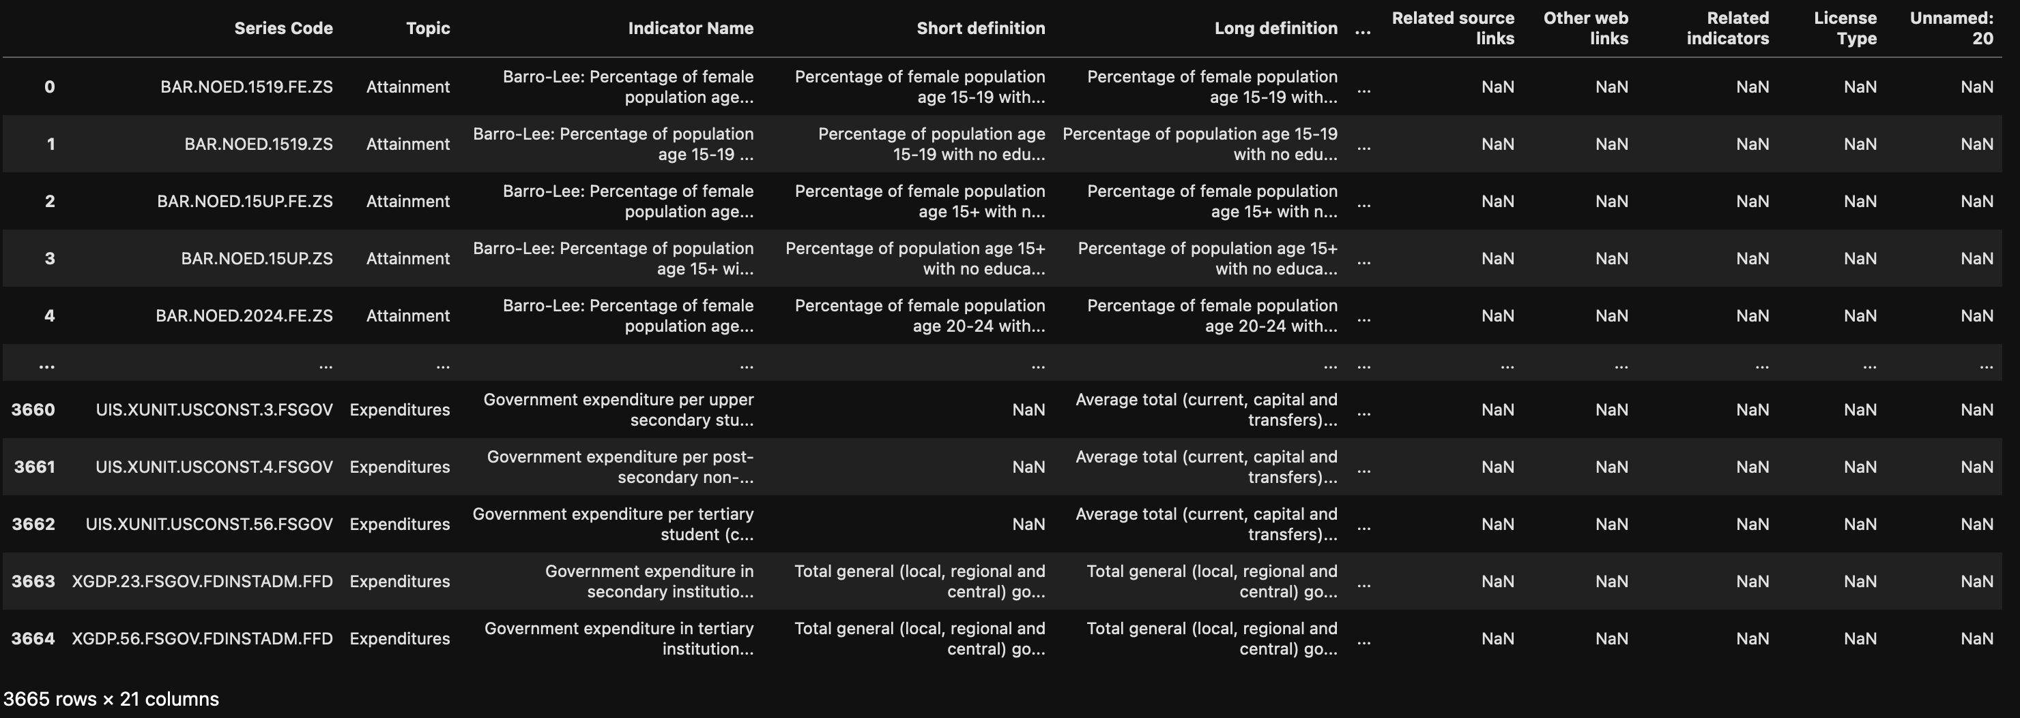
Description du jeu de données
EdStatsSeries.csv
3665 lignes / 21 colonnes

Slide 21
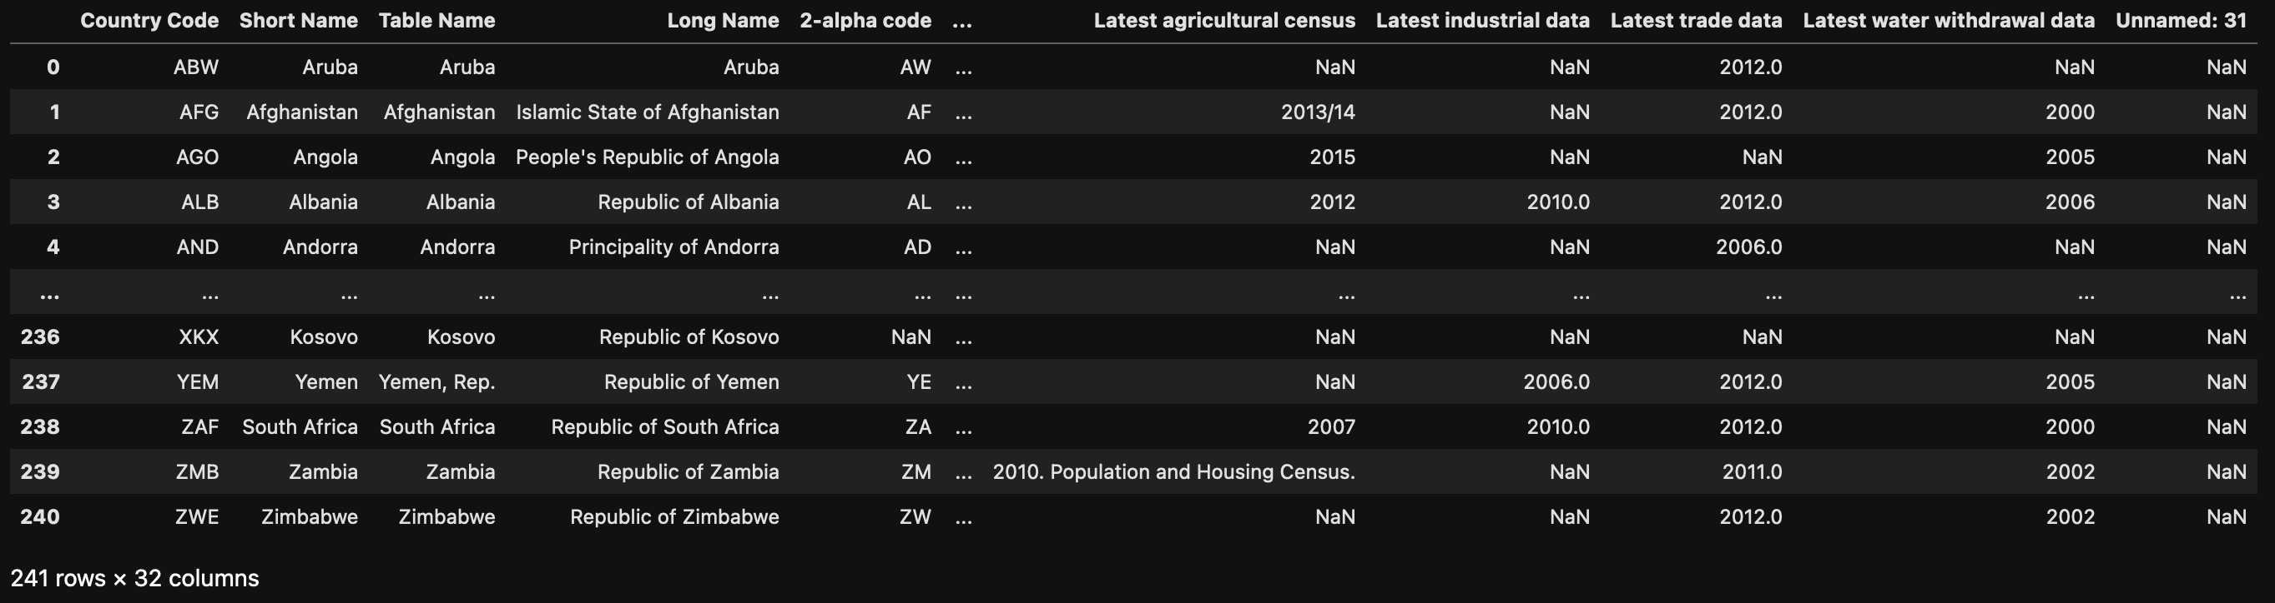
Description du jeu de données
EdStatsCountry.csv
241 lignes / 32 colonnes

Slide 22
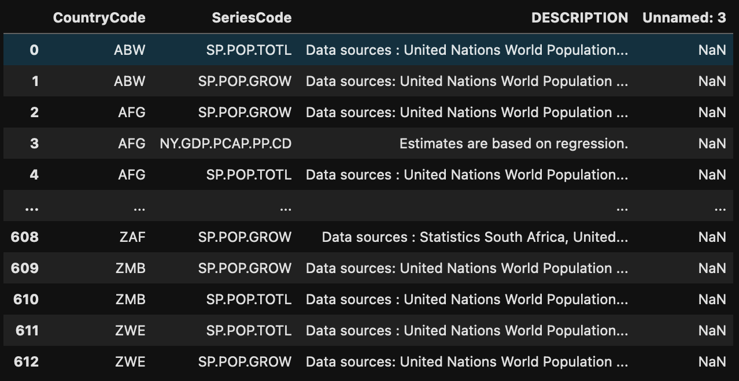
Description du jeu de données
EdStatsCountry-Series.csv
613 lignes / 4 colonnes

Slide 23
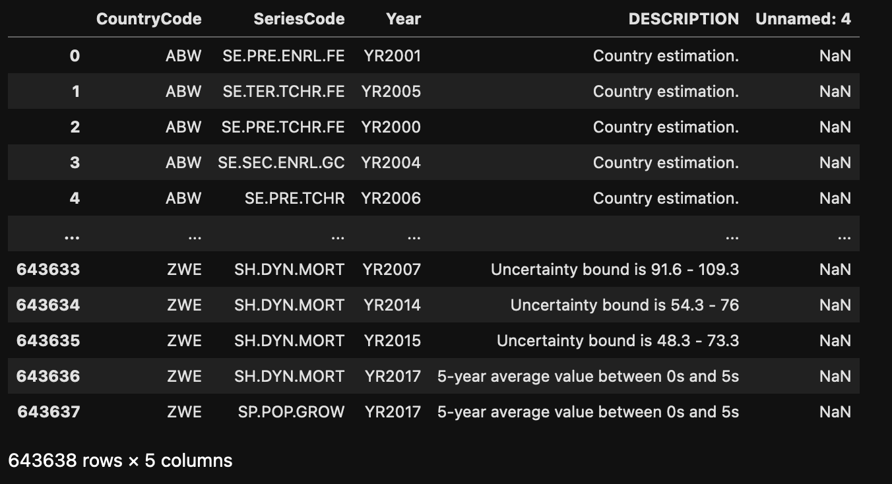
Description du jeu de données
EdStatsFootNotes.csv
643638 lignes / 5 colonnes

